Slide 1
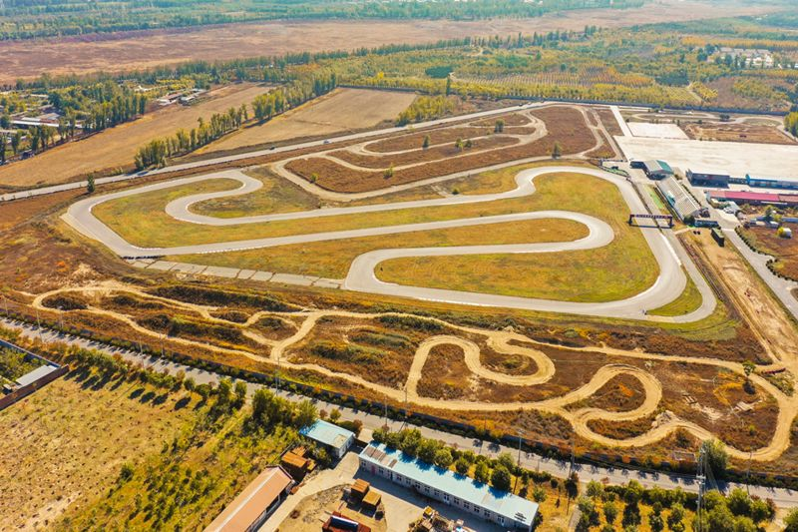
北京怀柔锐思试驾场地
北京怀柔锐思试驾场地位于北京怀柔杨宋镇，硬件设施专业的拉力赛道、越野赛道、漂移场地宽敞、整洁的看台、高端会所、优美的环境、充足的停车位。

Slide 2
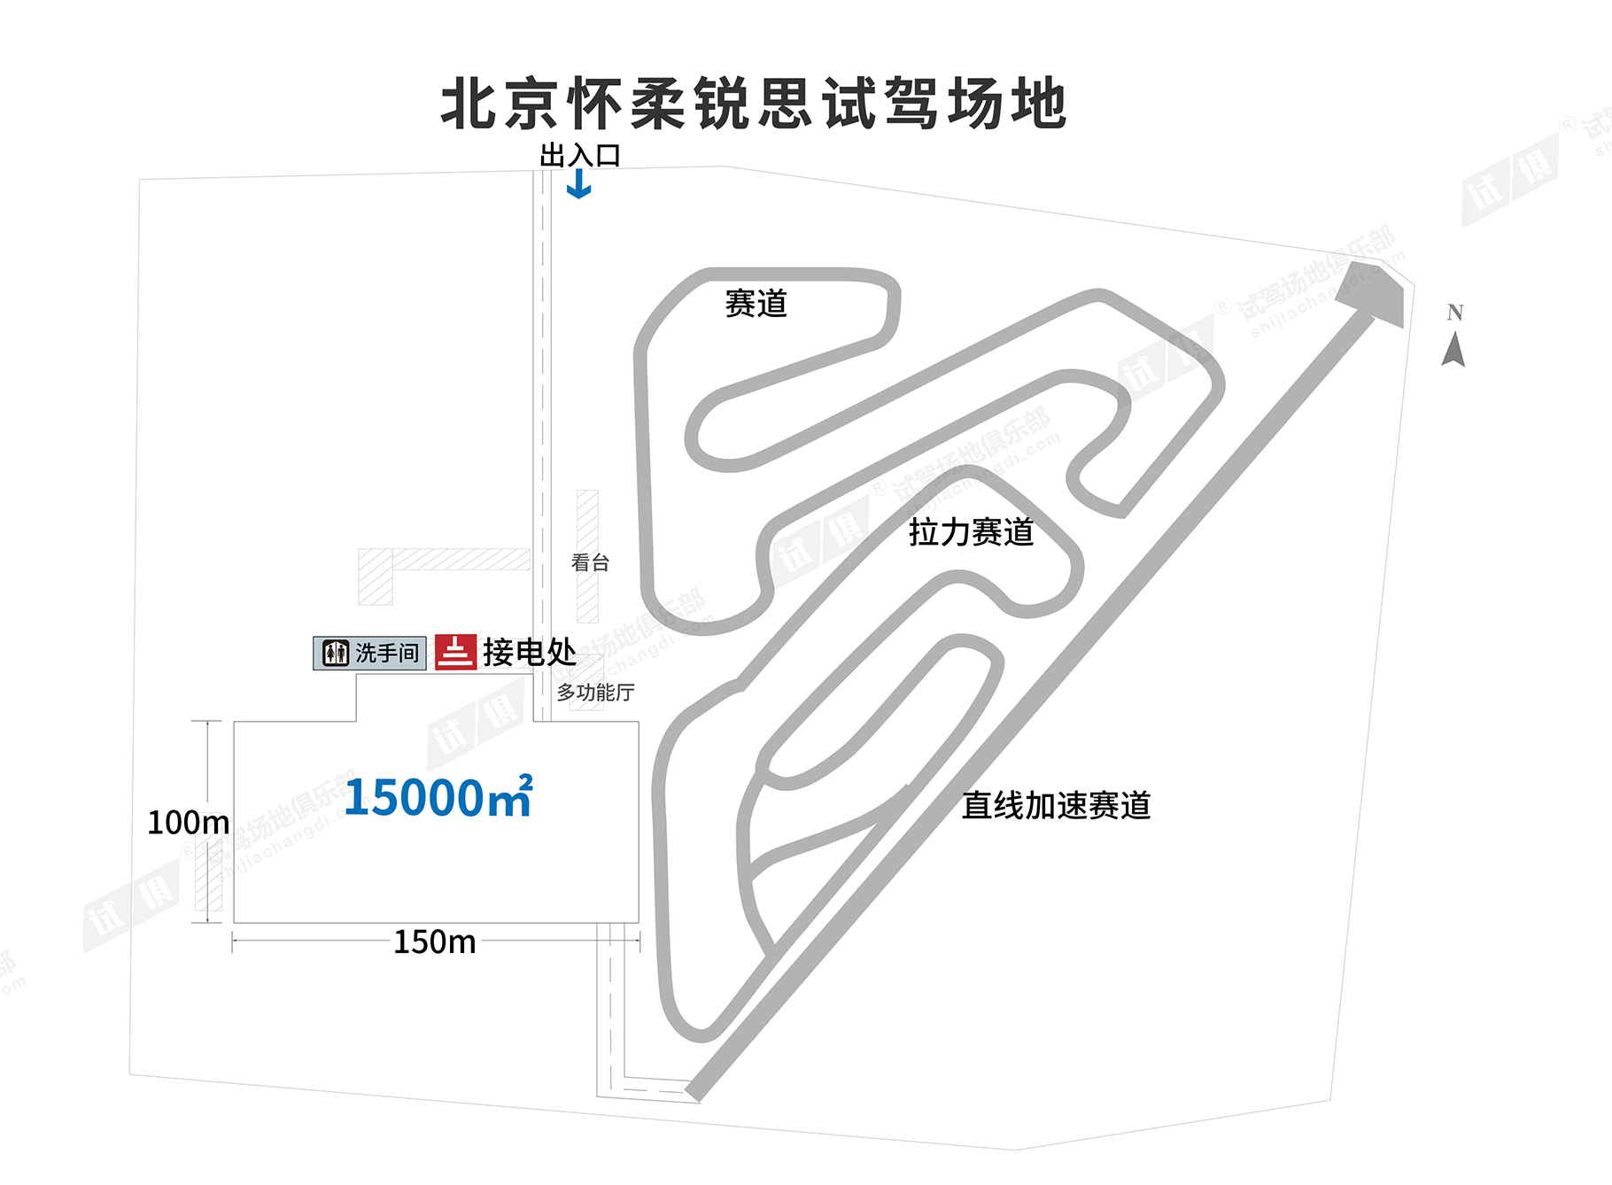
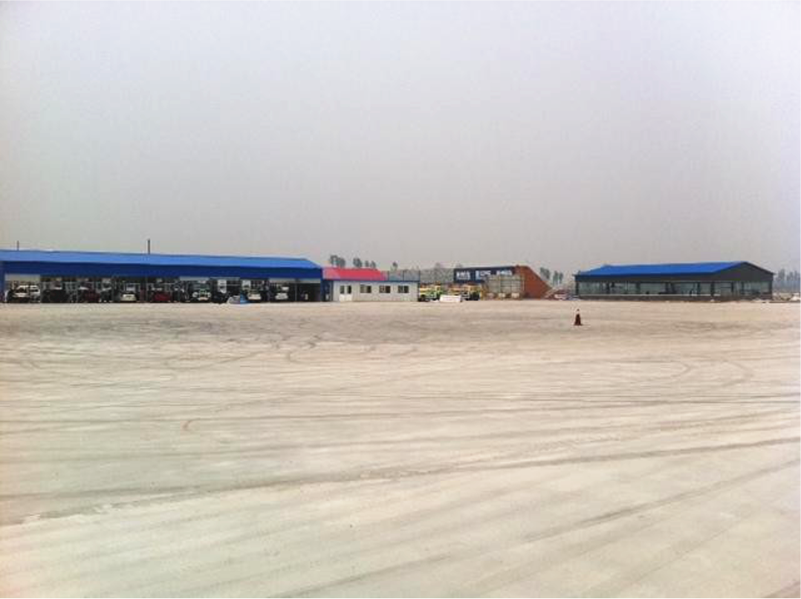
场地费用：4万/天
场地面积：长150m 宽50m 面积为15000㎡ 水泥硬化 全封闭
供电供水：380v
配套设施：停车位 固定洗手间 拉力赛道 越野赛道

Slide 3
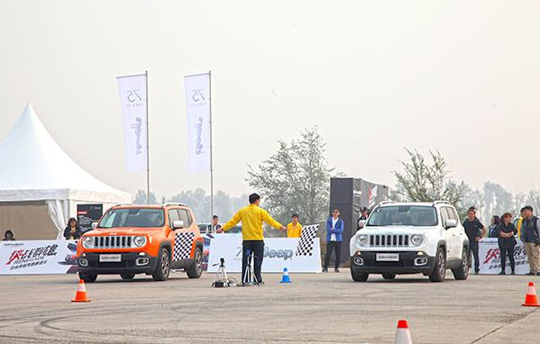
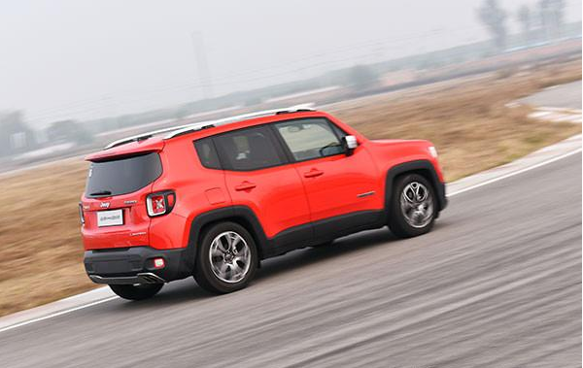
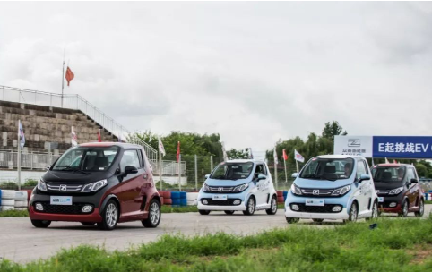
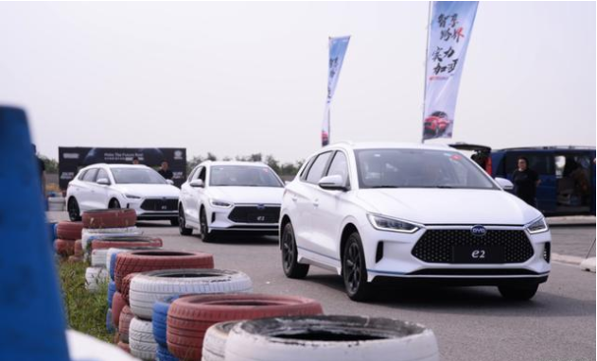
Jeep自由侠超驾趣赛道日
Jeep自由侠超驾趣赛道日
比亚迪e2媒体试驾会
众泰E200Pro试驾会
众泰E200Pro试驾会
比亚迪e2媒体试驾会

